Slide 2
Er ist das Zentrum der Geschichte
Er ist der Anker in der Zeit.
Er ist der Ursprung allen Lebens
Und unser Ziel in Ewigkeit,
Und unser Ziel in Ewigkeit.

Slide 3
Wenn nicht, Christus, wer dann?!
2. Thessalonicher 3,3
„Treu ist aber der Herr, der euch stärken und vor dem Bösen bewahren wird.“
Christus ist glaubwürdig
Christus stärkt
Christus bewahrt

Slide 4
1. Christus ist glaubwürdig
„Glaube [gr. pistis] ist nicht aller Menschen Sache“ (Vers 2)
„Treu / Glaubwürdig [gr. pistos] ist aber der Herr“ (Vers 3)
Die Treue von Jesus Christus zeigt sich in seinen Worten und Taten (Johannes 6,38; 17,4)
Wenn nicht, Christus, wer dann?!

Slide 5
1. Christus ist glaubwürdig
Symbol für die Rettung eines Menschen (Römer 5,12-6,4)
efg daaden
Wenn nicht, Christus, wer dann?!

Slide 6
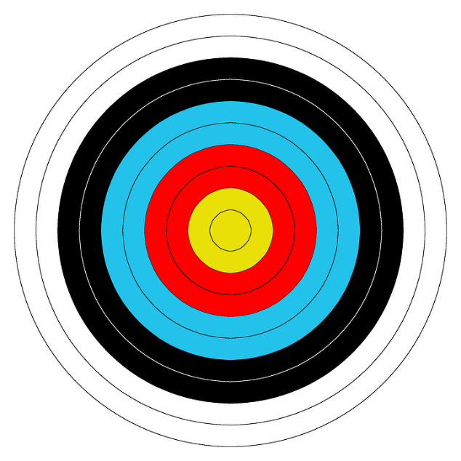
1. Christus ist glaubwürdig
„Der Lohn der Sünde ist der Tod… (Römer 6,23a)
… die Gabe Gottes aber ist das ewige Leben in Christus Jesus, unserm Herrn.“ (Römer 6,23b)
Zielverfehlung
Wenn nicht, Christus, wer dann?!

Slide 7
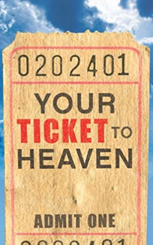
1. Christus ist glaubwürdig
„Denn so hat Gott die Welt geliebt, dass er seinen einzigen Sohn gab, damit jeder, der an ihn glaubt, nicht verloren geht, sondern ewiges Leben hat.“ (Johannes 3,16)
amazon.com
➔ Weil Christus treu / glaubwürdig ist, kannst du ihm vertrauen!
Wenn nicht, Christus, wer dann?!

Slide 8
2. Christus stärkt
„Alles vermag ich in dem, der mich kräftigt (Christus).“ (Philipper 4,13)
Wenn nicht, Christus, wer dann?!

Slide 9
3. Christus bewahrt
… vor dem Bösen (2. Thessalonicher 2,9; Matthäus 6,13)
„Gott aber ist treu, der nicht zulassen wird, dass ihr über euer Vermögen versucht werdet, sondern mit der Versuchung auch den Ausgang schaffen wird, sodass ihr sie ertragen könnt.“ (1. Korinther 10,13)
Wenn nicht, Christus, wer dann?!

Slide 10
Wenn nicht, Christus, wer dann?!
2. Thessalonicher 3,3
Christus ist glaubwürdig
Christus stärkt
Christus bewahrt

